Slide 1
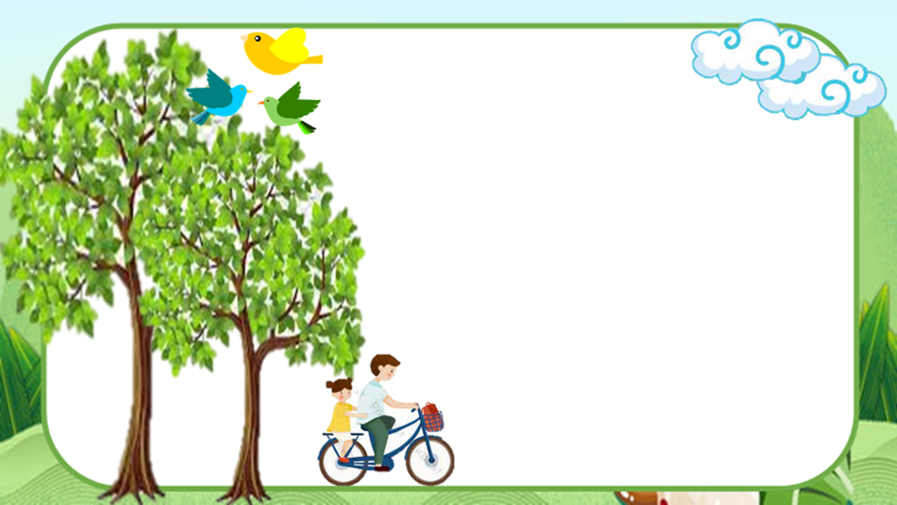


Tiết: ….
HAI CÂY PHONG
Ai-tơ-ma-tốp
Giáo viên:……

Slide 2
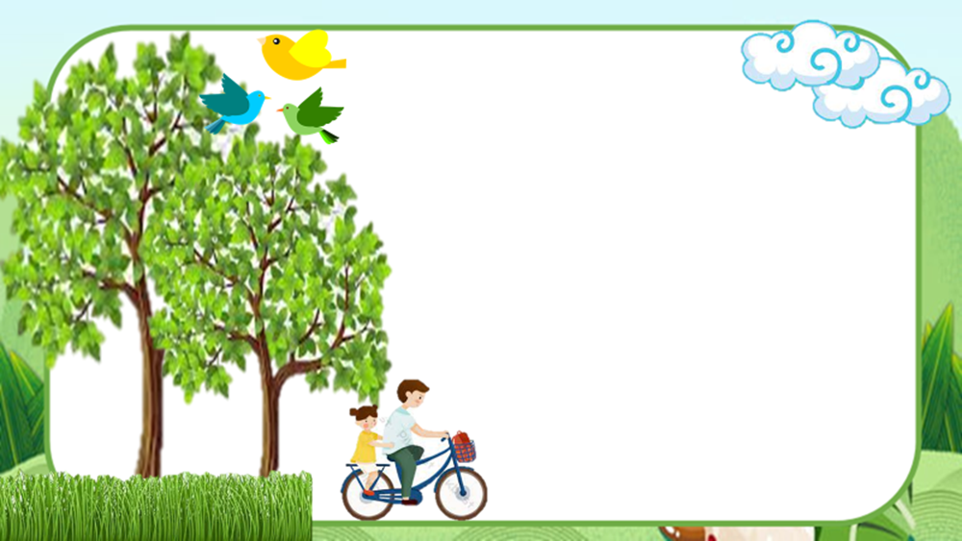

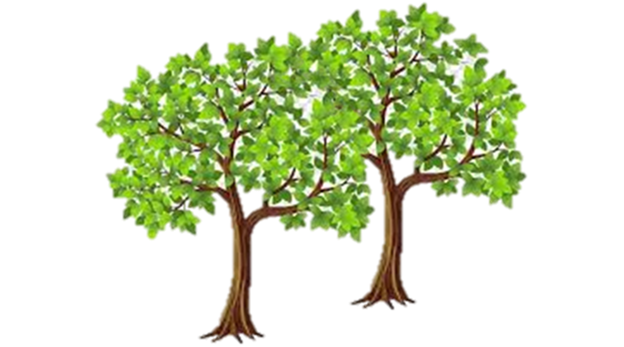
KHỞI ĐỘNG

Slide 3

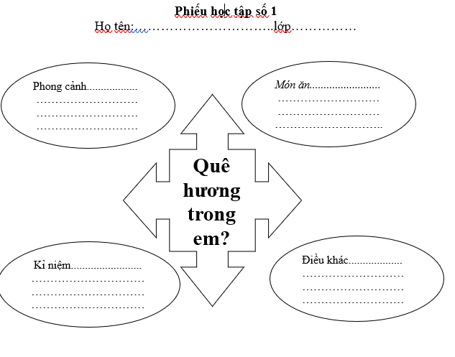
KHỞI ĐỘNG

Slide 4
HÌNH THÀNH KIẾN THỨC

Slide 5
I. Trải nghiệm cùng văn bản

Slide 6


1. Đọc
- Biết cách đọc thầm, trả lời được các câu hỏi theo dõi, suy luận
- Biết cách đọc to, trôi chảy, phù hợp về tốc độ đọc, phân biệt được lời người kể chuyện và lời nhân vật

Slide 7
2. Tác giả, tác phẩm
Giới thiệu vài nét về tác giả và tác phẩm?

Slide 8
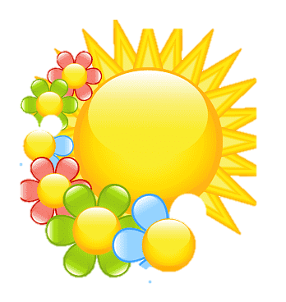

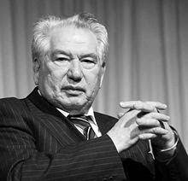
a. Tác giả
Ai-ma-tốp (1929-2008) là nhà văn nước Cư-rơ-gư-xtan.
Tác phẩm: Cây phong non trùm khăn đỏ, Người thầy đầu tiên.
  2004: Ông được nhận danh hiệu “Giáo sư danh dự” của trường Đại học tổng hợp quốc gia Mat-xcơ-va.

Slide 9
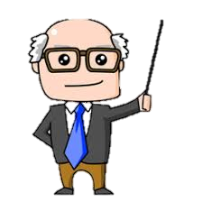
b. Tác phẩm
Trích phần đầu truyện vừa “Người thầy đầu tiên”.
Cây phong là loại cây to, thân cao, mọc ở vùng ôn đới, bắc bán cầu.

Slide 10


Bố cục
Phần 1: từ đầu → chiếc gương thần xanh
Phần 2: còn lại
Hình ảnh hai cây phong
Hai cây phong gắn liền với những kỉ niệm thời thơ ấu

Slide 11
II. Suy ngẫm và phản hồi

Slide 12

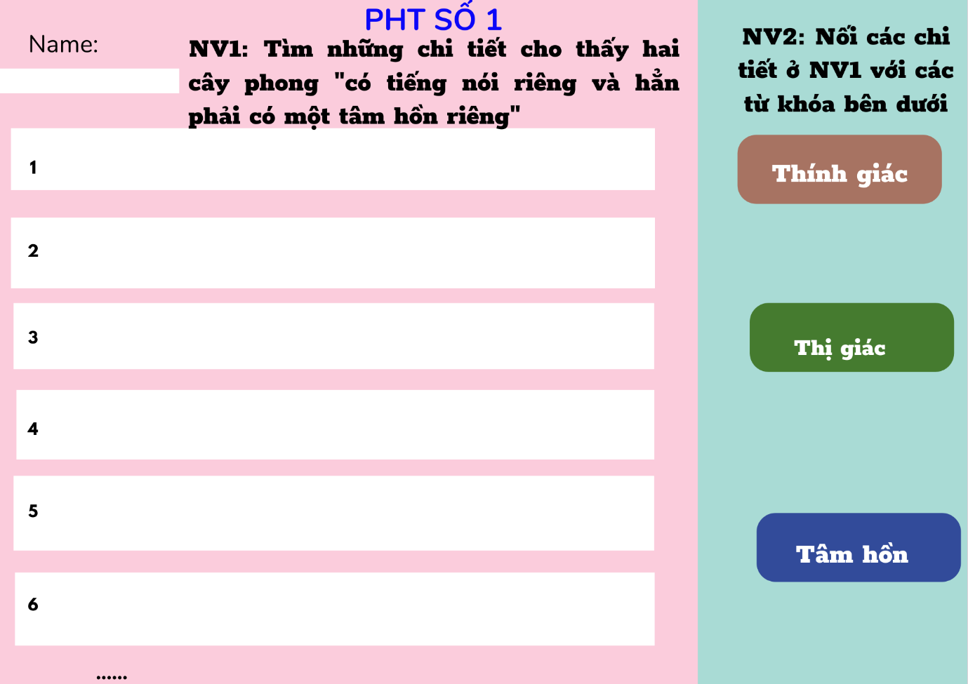

1. Hình ảnh cây phong trong tâm trí nhân vật

Slide 13

1. Hình ảnh cây phong trong tâm trí nhân vật
Không ngớt tiếng rì rào theo cung bậc khác nhau
Nghiêng ngả thân cây, lay động lá cành
Thính giác
Có khi như làn sóng thủy triều, có khi lại như một tiếng thì thầm thiết tha nồng thắm.
Thị giác
Tâm hồn
Vừa dịu dàng thân thương, vừa dẻo dai, dũng mãnh.
Có khi im bặt rồi lại cất tiếng thở dài như thương tiếc người nào.
Tâm hồn
=> Hai cây phong như có tâm hồn, tình cảm riêng
Tâm hồn

Slide 14
1. Hình ảnh cây phong trong tâm trí nhân vật
Nhân vật cảm nhận vẻ đẹp của hai cây phong bằng thính giác, thị giác và bằng cả tâm hồn.
Cây phong là một phầ kí ức tuổi thơ của nhân vật về ngôi làng.

Slide 15
1. Hình ảnh cây phong trong tâm trí nhân vật
Nhân vật “tôi” thấu hiểu 2 cây phong với suy nghĩ - tình cảm đặc biệt.
Hai cây phong là biểu tượng của quê hương, luôn gắn với tình yêu quê tha thiết.

Slide 16

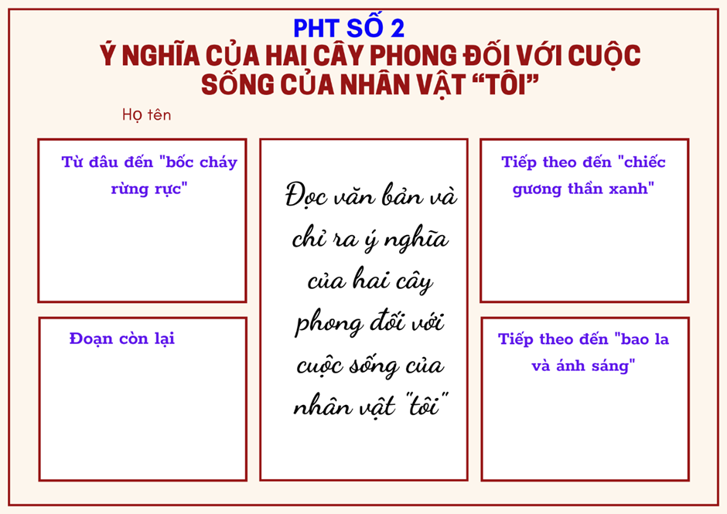
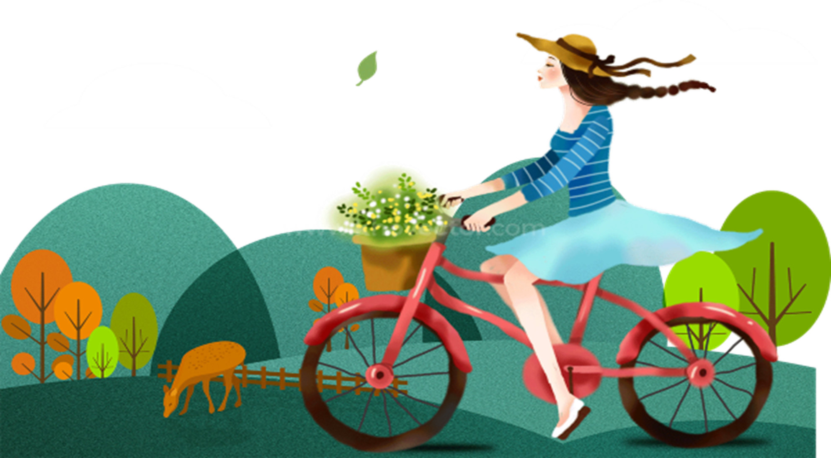

Slide 17

2. Ý nghĩa của hai cây phong đối với cuộc sống của nhân vật “tôi”
Trở thành người bạn tâm giao, tri âm, tri kỉ của họa sĩ
“Rồi sau đó cứ đứng dưới gốc cây để nghe mãi tiếng lá reo cho đến khi say sưa ngây ngất”

Slide 18
2. Ý nghĩa của hai cây phong đối với cuộc sống của nhân vật “tôi”
Trở thành người bạn tâm giao, tri âm, tri kỉ của họa sĩ
Gắn với chuỗi kỉ niệm học trò
"tuổi trẻ của tôi đã để lại nơi ấy… như mảnh vỡ của chiếc gương thần xanh…"

Slide 19
2. Ý nghĩa của hai cây phong đối với cuộc sống của nhân vật “tôi”
Trở thành người bạn tâm giao, tri âm, tri kỉ của họa sĩ
Người đọc cảm thấy thật đáng quý và trân trọng những kỉ niệm tuổi thơ
Gắn với chuỗi kỉ niệm học trò
Gắn với tình yêu quê hương da diết của tác giả

Slide 20
3. Chia sẻ bài học về cách nghĩ và cách ứng xử của bản thân
Theo em, thiên nhiên có vai trò như thế nào đối với cuộc sống của chúng ta?

Slide 21
3. Chia sẻ bài học về cách nghĩ và cách ứng xử của bản thân
Thiên nhiên chính là cái nôi để sản sinh ra sự sống, cũng là nơi kết thúc của sự sống.
Có vai trò vô cùng quan trọng để tạo ra sự sống và giúp cân bằng hệ sinh thái.
Một nơi cung cấp các nguồn tài nguyên để phục vụ cho cuộc sống và sản xuất sinh hoạt của con người.

Slide 22
III. Tổng kết

Slide 23
III. Tổng kết
Khái quát nghệ thuật và nội dung văn bản?

Slide 24

1. Nội dung – Ý nghĩa
Văn bản là những cảm nhận của tác giả về hình ảnh hai cây phong và kí ức về bạn bè thời thơ ấu.

Slide 25
2. Nghệ thuật
Nghệ thuật miêu tả kết hợp biểu cảm đặc sắc, tinh tế; ngôn từ chọn lọc.
Nghệ thuật nhân hóa, so sánh.

Slide 26
LUYỆN TẬP

Slide 27






VÒNG QUAY
VĂN HỌC
30
20
1
2
3
40
10
50
80
4
5
6
60
70
7
8
9
QUAY

Slide 28
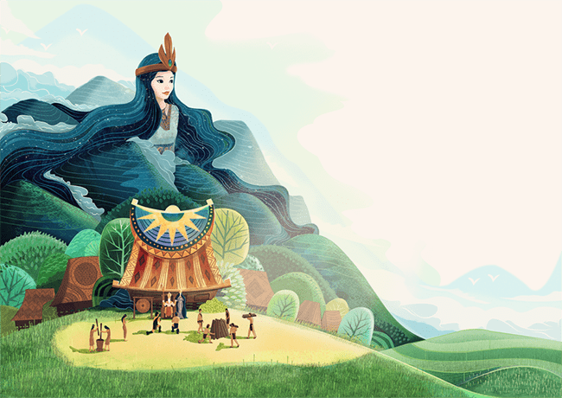







Câu 1: Văn bản Hai cây phog của tác giả nào?
A. Ai-ma-tốp.
B. Xéc-van-téc.
C. An-đec- xen.
D. O-hen-ri.
QUAY VỀ

Slide 29


Câu 2: Hình ảnh cây phong biểu tượng cho điều gì?
A. Là tín hiệu của làng
B. Là biểu tượng của quê hương.
C. thể hiện niềm tự hào của dân làng Ku-ku-rêu về hai cây phong.
D. Tất cả đều đúng
QUAY VỀ

Slide 30

Câu 2: Hình ảnh cây phong biểu tượng cho điều gì?
A. Là tín hiệu của làng
B. Có nhiều phép thuật tinh thông, từng giúp nhân dân diệt trừ yêu ma.
C. Là biểu tượng của quê hương.
D. Là con gái của Hùng Vương thứ mười tám, được vua cha hết mực yêu thương và muốn kén chồng xứng đáng cho nàng.
QUAY VỀ

Slide 31
Câu 3: Hình ảnh cây phong lúc hiện ra trước mắt mọi người được tác giả so sánh với hình ảnh nào?
A. Như hai người khổng lồ.
B. Như những đốm lửa vô hình.
C. Như những ngọn hải đăng trên núi.
D. Như một làn sóng thuỷ triều dâng lên vỗ vào bãi cát.
QUAY VỀ

Slide 32
Câu 4: Ý nào không đúng về lí do hai cây phong giữ vị trí trung tâm và gây xúc động cho người kể?
A. Hai cây phong gắn với bao kỉ niệm thời thơ ấu của tuổi học trò.
B. Hai cây phong gắn với tình yêu quê hương da diết.
C. Cây phong có dáng sinh động khác thường: giống như một cặp sinh đôi, thân cây to lớn khổng lồ...
D. Hai cây phong mang lại giá trị kinh tế lớn cho dân làng.
QUAY VỀ

Slide 33
Câu 5: Từ láy nào sau đây không được dùng để miêu tả vẻ đẹp, thần sắc của hai cây phong?
A. thì thầm.
B. thì thào.
C. rì rào.
D. xào xạc.
QUAY VỀ

Slide 34
Câu 6: Trong mạch kể của người kể chuyện xưng “chúng tôi”, các sự việc được kể và tả lại ứng với khoảng thời gian nào trong cuộc đời của người kể chuyện?
A. Trong một lần người kể chuyện đi công tác xa trở về
B. Khi người kể chuyện đi xe lửa qua làng
C. Vào năm học cuối cùng, trước khi bắt đầu nghỉ hè.
D. Khi người kể chuyện từ trường học trở về làng Ku – ku – rêu.
QUAY VỀ

Slide 35
Câu 7. Dòng nào ghi đầy đủ những hoạt động của lũ trẻ vào năm học cuối cùng trước khi nghỉ hè với hai cây phong trong đoạn trích Hai cây phong?
A. Reo hò, chạy lên đồi, chơi bịt mắt bắt dê và trốn tìm dưới bóng râm mát rượi.
B. Reo hò, huýt còi ầm ĩ chạy lên đồi, công kênh nhau trèo lên cây, thi xem ai can đảm và khéo léo hơn.
C. Reo hò, huýt còi ầm ĩ chạy lên đồi, hái hoa, bắt bướm dưới tán lá xào xạc, dịu hiền.
D. Reo hò, nhảy múa và thi hát những bài ca về quê hương giàu đẹp dưới gốc cây.
QUAY VỀ

Slide 36
Câu 8. Dòng nào nói lên sự đánh giá của người kể chuyện về những miền đất mở ra trước mắt người kể chuyện cùng bọn trẻ trong đoạn trích Hai cây phong?
A. Rộng bao la, có một vẻ sinh động khác thường.
B. Đẹp đẽ vô ngần, rộng bao la, bí ẩn, đầy sức quyến rũ.
C. Rộng bao la, bí ẩn, đầy sức quyến rũ.
D. Rộng lớn nhất thế gian, bí ẩn, đầy sức quyến rũ.
QUAY VỀ

Slide 37
Câu 9. Trong đoạn trích Hai cây phong, hai cây phong khác cây khác trong làng ở đặc điểm nào?
A. Chúng không cần người ta chăm sóc, tưới tắm vẫn vươn cao kiêu hãnh.
B. Chúng có tiếng nói riêng, có một tâm hồn riêng, chan chứa những lời ca êm dịu.
C. Chúng là loài cây quý hiếm nhất trong vùng.
D. Chúng mọc ở trên đồi cao phía trên làng và vô cùng xanh tốt.
QUAY VỀ

Slide 38
VẬN DỤNG

Slide 39
Vận dụng
Viết đoạn văn trình bày suy nghĩ về tình yêu thiên nhiên của mỗi người.

Slide 40
Tình yêu thương của con người rộng như biển cả mênh mông. Tình yêu thương là lòng thương người, rộng ra là yêu thương muôn vật vạn trạng. Yêu thiên nhiên sống hòa hợp với thiên nhiên là sự gắn bó, rung động trước cảnh đẹp của thiên nhiên; yêu quý, giữ gìn và bảo vệ thiên nhiên. Lòng yêu thiên nhiên của con người đã thể hiện rõ nhất trong cuộc sống ngày nay. Mọi người tuyên truyền tổ chức trồng rừng, biến đồi trọc thành đồi có cây cối xum xuê bởi thiên nhiên cũng có vai trò rất quan trọng trong đời sống con người: cung cấp khoáng sản, cung cấp oxy và cân bằng sinh thái. Tuy nhiên trong xã hội này vẫn có những kẻ ích kỷ, chỉ biết lo lợi ích của bản thân không lo lợi ích của xã hội. Họ chặt cây, đốt phá rừng đầu nguồn, đánh bắt khai thác kiệt quệ tài nguyên khoáng sản, đánh bắt giết các động vật hoang dã,…vì lợi ích vì tiền bạc, vật chất trước mắt mà phá hủy nguồn tài nguyên thiên nhiên ban tặng gây ra những trận lũ lụt ảnh hưởng cuộc sống yên bình của trái đất. Học sinh cần làm gì để có tình yêu thiên nhiên và luôn sống hòa hợp với thiên nhiên? Trước hết mỗi học sinh là chủ nhân tương lai của đất nước, các bạn phải yêu mến và tôn trọng những gì thuộc về thiên nhiên, sử dụng tiết kiệm, không lãng phí những gì mà thiên nhiên đem lại. Biết yêu mến từ những điều đơn giản nhất từ cái cây, ngọn có, dòng sông, đồi núi, biển cả, nguồn nước. Thiên nhiên là nguồn cội, ngôi nhà chung của con người, thiên nhiên được biết đến là những điều tươi đẹp, hùng vĩ. Thiên nhiên mang lại không khí trong lành, tạo điều kiện sống, giúp con người sinh tồn và phát triển. Chúng ta nên có trách nhiệm với bản thân, với những người xung quanh và thế hệ tương lai, cùng nhau chung tay bảo vệ, gìn giữ và dành những tình cảm yêu thương, lòng biết ơn sâu sắc với thiên nhiên.
Sưu tầm

Slide 41
HƯỚNG DẪN TỰ HỌC
* Bài cũ: hoàn thành các bài tập, vẽ sơ đồ khái quát nội dung bài học.
* Bài mới: Thực hành Tiếng Việt.

Slide 42


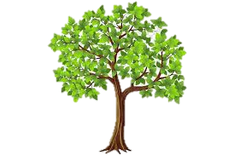


CHÚC CÁC EM HỌC THẬT TỐT NHÉ!

